Slide 1
小中学校のさまざまな
保護者の費用負担について
通告内容
昨年6月の議会において、「昨年の費用のことについては、ホームページとか、そういうことでは載せていきます。」と答弁があったが、各学校のホームページを見ても、いつどのような費用がいくらかかるのか、わかりやすく示されていない。
・ホームページへのわかりやすい掲載はいつになるか。
・町田市では、小学校６年間、中学校３年間で、保護者が負担する学用品（学校指定のもの）や修学旅行費等行事のための費用はいくらかかっているか。

Slide 2
まずは現状を把握し、通年での公開が必要
標準服や服装、学校の決まりの理由の説明を
昨年6月議会での提案
提案①いついくら必要なのか（入学前に〇〇代として〇万円、１年生の6月に校外活動のために〇千円、１０月に教材費として〇千円、などの書き方）を一目で分かるようにまとめ、それを各学校のHPに常時分かりやすく公開してほしい。
提案②色や柄、形など細かく指定されていて、新たに用意が必要な可能性があるもの（ヘアゴム、ヘアピン、Tシャツ、下着、ポロシャツ、ワイシャツ、靴下、防寒着、セーターなどなど）も合わせて全て公開してほしい。
提案③全校の校長先生や生徒指導の先生等に対して、町田市の中学校が制服ではなく標準服である理由と、標準服は強制ではない事を改めて説明する必要があるのでは。また、標準服や服装などのキマリの理由を説明できるように、説明できない意味のないものについては削除するよう、要請すべきでは。→校長会での説明だけでなく、標準服について学び考えるための時間を用意してほしい。
例）
昨年度の
一年生の実績
４月 | 5月 | 6月 | 7月 | 9月
夏の標準服 | スキー教室積み立て | 指定水着 | スキー教室積み立て
25000円 | 20000円 | 4500円 | 20000円

Slide 3
コロナの一人親への給付金は制服を買うためにとっておいてます。
これは、町田市の中学校に入学する予定の母子家庭のお母さまから届いた声です。
経済的に困っている家庭に向けた入学準備のための支援
・生活保護の場合 ８１０００円
・就学援助の場合 ６００００円
入学時の負担は１０万を超えるケースが多いため、困窮した世帯であっても計画的に貯蓄しなければいけない。
学校側は、学校指定品の購入など、入学準備の合計額が就学援助の６万円で収まる程度にすべき！！

Slide 4
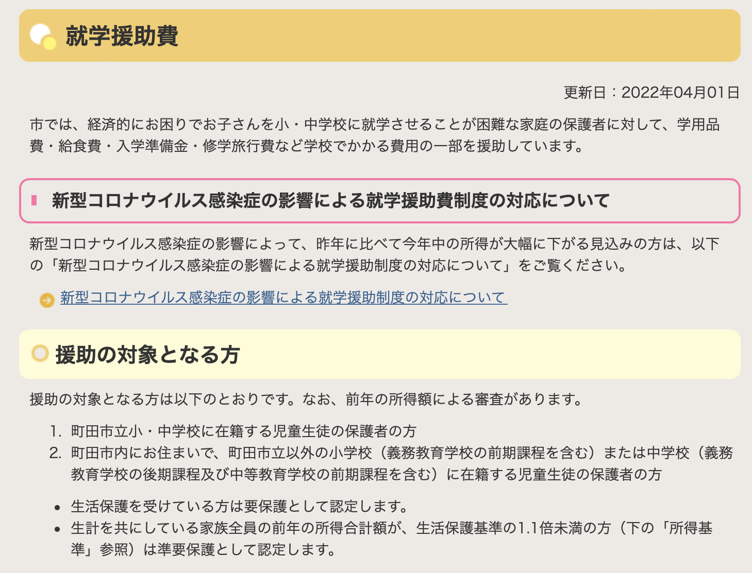
「経済的にお困りでお子さんを小中学校に就学させることが困難な家庭」に対して、市は入学時に数万円単位で家計から負担をさせている。
明らかな矛盾ではないか。
就学援助の所得額を１円でも超えたら、１円たりとも補助をもらえない。そのギリギリのラインにいるけれども就学援助をもらえない家庭では１０万円ほど全て自腹を出している。

